Slide 1
대한민국 지진 분석
10819 이찬휘

Slide 2
목차
탐구 동기
데이터 출처
탐구 과정
탐구 결과
결과 분석 및 고찰
기대 효과
프로젝트 소감

Slide 3
탐구 동기
탐구 동기
최근 지진 때문에 발송된 재난문자 경보음으로 새벽에 잠에서 깬 적이 있었다. 그 전에도 같은 지역 지진으로 재난문자가 온 일이 있어서 대한민국의 어느 지역에 지진이 많이 일어나는지 알아보고 싶었고 탐구 주제로 정하였다.

Slide 4
데이터 수집(생성) 방법 및 출처
수집(생성) 방법
-국가통계포털에서 항목 검색 및 엑셀 파일로 다운로드
-jupyter notebook을 활용해 데이터 분석 및 시각화
데이터 출처 : 링크로 표시(여러 개 인 경우 모두 남길 것)
https://kosis.kr/statHtml/statHtml.do?orgId=141&tblId=TX_14101_A000&vw_cd=MT_ZTITLE&list_id=C_23&seqNo=&lang_mode=ko&language=kor&obj_var_id=&itm_id=&conn_path=MT_ZTITLE

Slide 5
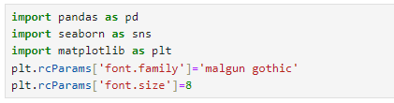
탐구 과정
데이터 분석 및 시각화에 필요한 라이브러리를 정의하고 그래프의 글자 크기와 글꼴을 설정한다

Slide 6

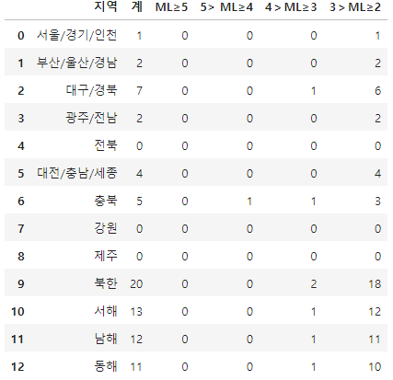
탐구 과정
pandas 함수를 이용해 국가통계포털에서 다운로드한 통계자료를 불러온다

Slide 7

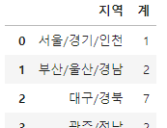
탐구 과정
query 함수를 이용해 지진이 일어나지 않은 지역을 제외하고 지역과 계 항목만 추출한다

Slide 8

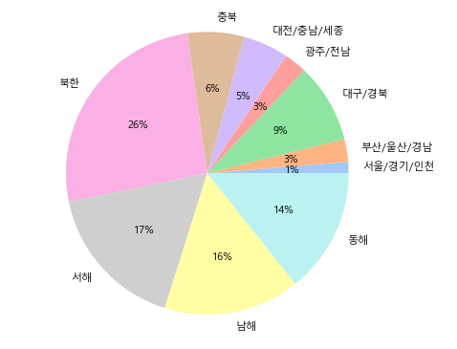
탐구 과정
matplotlib 라이브러리 pie 함수로 데이터를 원그래프로 시각화한다

Slide 9

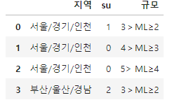
탐구 과정
pandas 라이브러리를 이용해 기존 파일을 수정한 엑셀 파일을 불러온다

Slide 10

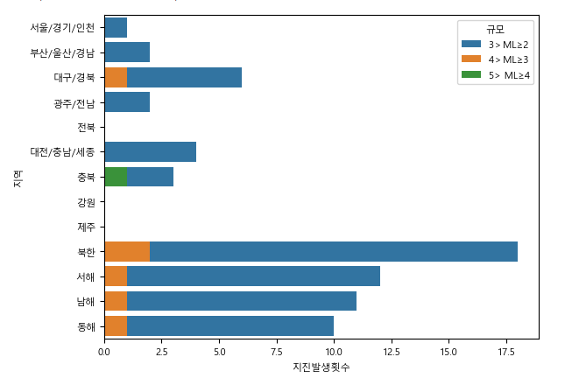
탐구 과정
seaborn 라이브러리 barplot 함수를 이용해 데이터를 누적 막대그래프로 시각화한다
*충청북도 항목에서 4<ML<3 하나가 표시되지 않았음

Slide 11
탐구 과정
matplotlib 라이브러리 title 함수를 이용해 시각화한 데이터에 제목을 붙인다

Slide 12
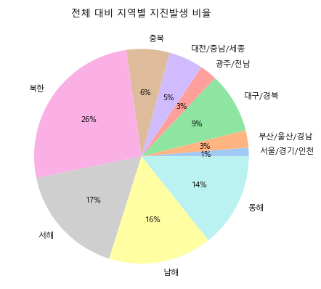
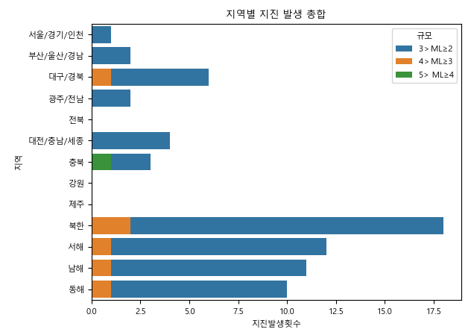
탐구 결과

Slide 13
결과 분석 및 고찰
전체 대비 지역별 지진발생 비율
-그래프에서 50% 이상이 북한과 바다 지역의 지진 비중으로 나타났다.
-9%인 대구/경상북도 지역이 남한 지역에서 가장 큰 비중을 차지했다.
지역별 지진 발생 총합
-전라북도,강원도,제주도는 2022년에 지진이 일어나지 않았다.
-가장 작은 규모의 지진이 지역에 관계없이 다수 발생했고 규모 5 이상의 지진은 2022년 대한민국에서 일어나지 않았다.
-규모가 5미만이고 4를 넘는 지진은 충청북도에 한 번 일어났는데 이 지진은 조곡단층대가 원인인 괴산 지진으로 추정된다.

Slide 14
기대 효과
기대 효과
-지진 위험지역에 우선적으로 대피소를 설치하는 데 도움이 될 수 있다.
-지진 위험지역 주민들이 평소 지진에 경각심을 갖고 발생 시 피해를 최소화하는 데 기여할 수 있다.

Slide 15
프로젝트 소감
프로젝트 소감
탐구 이전에는 대한민국 내부에서는 태백산맥이 지나가는 강원도나 경주 지진이 있었던 경상도가 가장 많을 거라고 예상했었다. 탐구 결과를 통해 북한과 바다 지역의 지진이 가장 많이 일어났고, 남한 내부 지역에서는 대구 및 경상북도 지역이 지진이 가장 많이 일어난 것을 알았다. 2022년까지의 비교적 최신 자료이므로 2023년 지진도 비슷한 그래프가 나타날 거라고 생각한다.

